Slide 1
Universidad Autónoma del Estado de México
Facultad de Química
UA: Materia, estructura y propiedades.
Unidad temática : Enlace químico
Tema: teoría del orbital molecular
Dra. en Ed. Guadalupe Mirella Maya López
Octubre, 2017

Slide 2
Objetivos:
Proponer la formación de orbitales moleculares
Asociar: configuración electrónica, electrones de valencia, fórmulas de Lewis, Teoría de Repulsión de Pares de Electrones de la Capa de Valencia , geometría electrónica, geometría molecular, polaridad, Teoría de Unión Valencia, hibridación y teoría del orbital molecular.

Slide 3
Teoría del orbital molecular (TOM)
Antecedentes:
  Configuración electrónica
  Electrones de valencia
  Fórmulas de Lewis
  Teoría de repulsión de pares de electrones de la capa de valencia

Slide 4
Teoría del orbital molecular (TOM)
Antecedentes:
  Geometría electrónica
  Geometría molecular
  Polaridad
  Teoría de unión valencia o teoría de enlace valencia
  Hibridación

Slide 5
La teoría del orbital molecular, explica:
La estructura electrónica de las moléculas en términos de los orbitales moleculares, los cuales pueden estar diseminados sobre varios átomos o en la molécula completa.

Slide 6
La teoría del orbital molecular visualiza la estructura electrónica de las moléculas de manera parecida a la estructura electrónica de los átomos. Así cada orbital molecular tiene una energía definida.

Slide 7
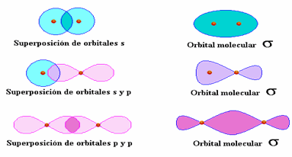

Slide 8
Para alcanzar el estado basal de la molécula los electrones se colocan en los orbitales de menor energía, de acuerdo con el principio de exclusión de Pauli, igual que en los átomos.
Según la teoría de los orbitales moleculares, el número de orbitales moleculares es igual al número de orbitales atómicos que se solapan.

Slide 9
El orbital molecular de menor energía se forma cuando se solapan dos orbitales atómicos que están en fase.
El orbital molecular contiene a los dos electrones y mantiene a los dos átomos unidos, por lo que se denomina orbital molecular enlazante.

Slide 10
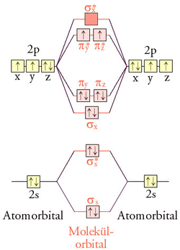

Slide 11
Sin embargo, se forma otro orbital molecular, que posee una energía mayor que la suma de las energías de los dos orbitales atómicos separados. Este orbital molecular se denomina de antienlace y es destructivo, es decir, si los electrones se encontraran en este orbital, los dos átomos se repelerían

Slide 12
Los orbitales “2p” pueden interaccionar en dos formas diferentes. Un conjunto de orbitales “2p” pueden traslaparse a lo largo de sus ejes y formar un orbital σ de enlace y uno de antienlace (σ_{2p y} σ*_{2p}). Los otros dos conjuntos de orbitales 2p se traslapan de forma lateral y forman dos orbitales π de enlace y dos de antienlace (π_{2p} y π*_{2p})²

Slide 13
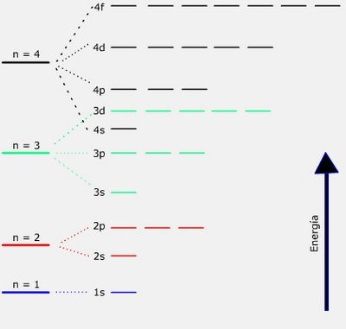
Niveles de energía

Slide 14
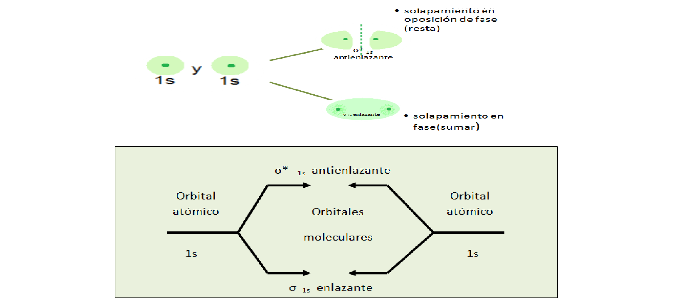

Slide 15
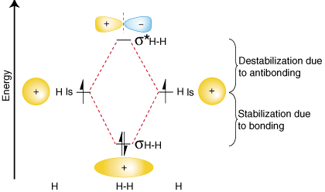

Slide 16
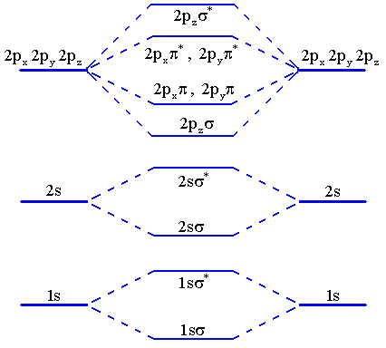

Slide 17
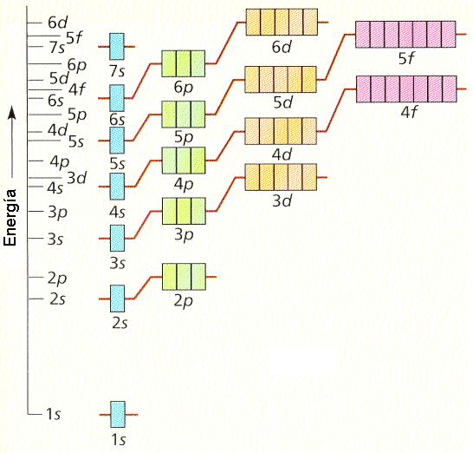

Slide 18
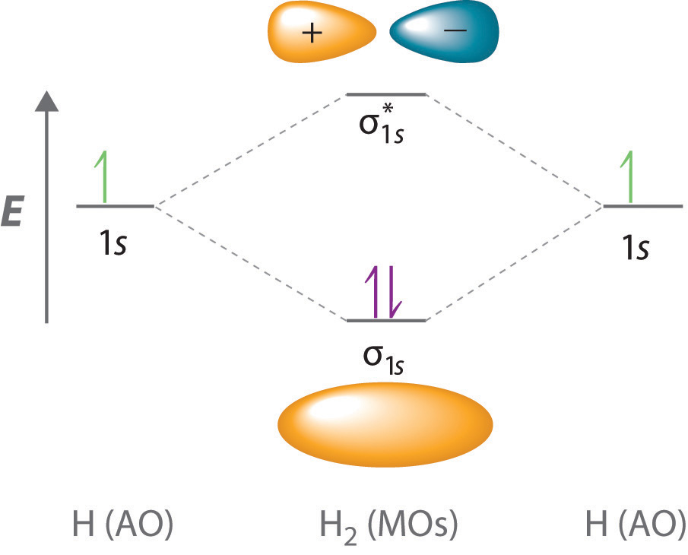
Ejemplo: Orbital molecular para H₂ configuración electrónica (σ_{1s})² (σ*_{1s})⁰

Slide 19
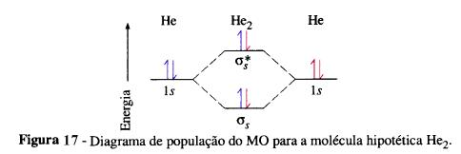
Otro ejemplo, la molécula de helio, la teoría del orbital molecular explica por qué el helio existe como gas monoatómico y no como molécula, veamos su diagrama de orbitales

Slide 20
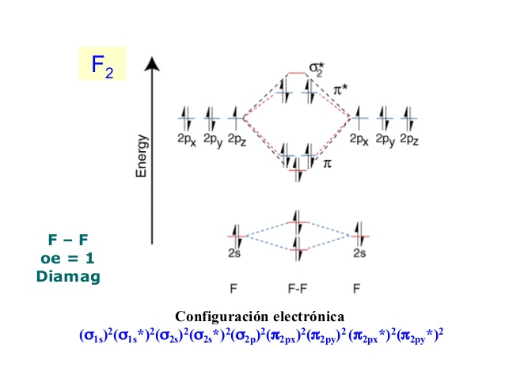
Molécula de flúor

Slide 21
Analizando los ejemplos anteriores:
Para una fórmula de Lewis el orden de enlace es igual al número de pares de electrones compartidos entre dos átomos. En la teoría del orbital molecular el orden de enlace de una molécula diatómica se define como la mitad de la diferencia entre la cantidad de electrones en los orbitales de enlace, n_{e} , y la cantidad de electrones en los orbitales de antienlace, n_{a}
Orden de enlace = ½ (n_{e} - n_{a})
Para el hidrógeno el orden de enlace = ½(2-0) = 1
En cambio para el helio
Orden de enlace = ½ (2-2) = 0

Slide 22
En cualquier caso NO es necesario que el orden de enlace sea un número entero, es posible encontrar órdenes de enlace como ½, 3/2,
Configuraciones electrónicas
Para H₂ (σ_{1s})² (σ*_{1s})⁰
Para He₂ (σ_{1s})² (σ*_{1s})²
Para Li₂ (σ_{1s})² (σ*_{1s})² (σ_{2s})²
Para Be₂ (σ_{1s})² (σ*_{1s})² (σ_{2s})² (σ*_{2s})²

Slide 23
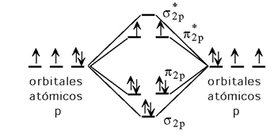
Para la molécula de oxígeno la TOM predice la presencia de dos electrones desapareados en orbitales π de antienlace lo que explica su carácter paramagnético (atraído por un campo magnético)

Slide 24
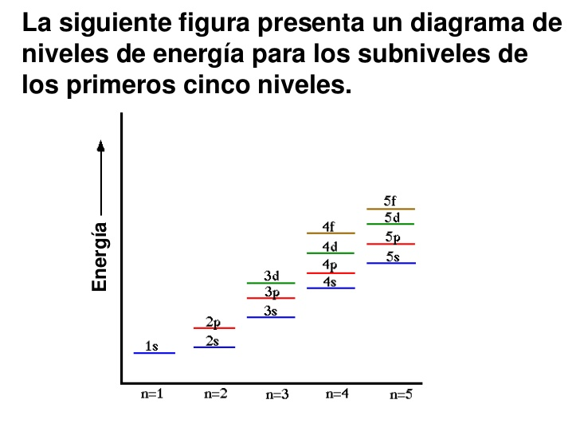

Slide 25
Ejercicios:
Construye el diagrama de orbitales para el monóxido de nitrógeno (óxido nítrico) NO y ¿Cuál es el orden de enlace?

Slide 26
Ejercicios:
Elabora el diagrama de orbitales y la configuración electrónica para la molécula de nitrógeno

Slide 27
Ejercicios:
Elabora el diagrama de orbitales para la molécula de CO ¿Cuál es el orden de enlace? ¿la molécula es diamagnética o paramagnética?

Slide 28
Ejercicios:
Usa la teoría del orbital molecular para describir los enlaces en la molécula de B₂
Encuentra las semejanzas y diferencias con la molécula de nitrógeno

Slide 29
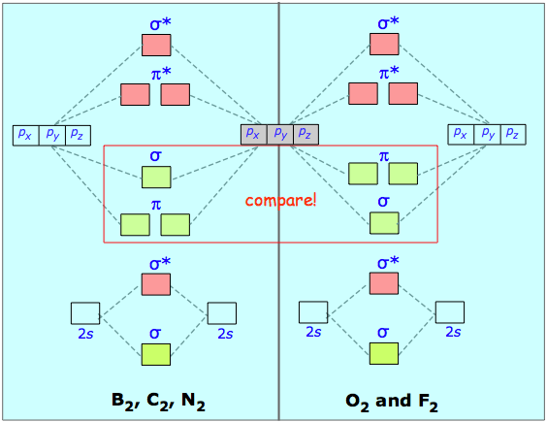

Slide 30
¿Paramagnética o diamagnética?

Slide 31
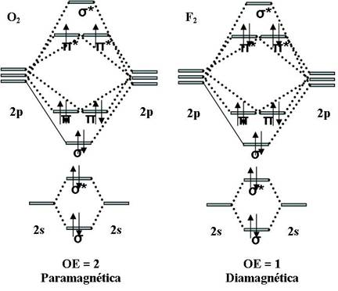

Slide 32
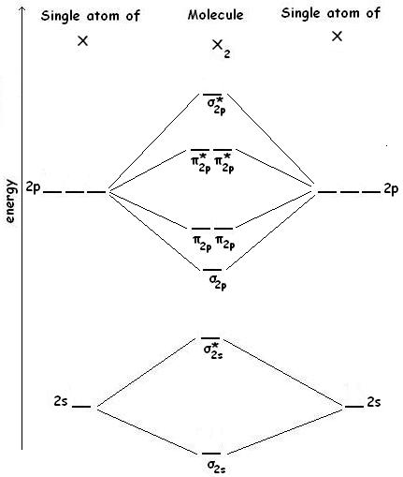

Slide 33
A manera de resumen
  ANTECEDENTES:
  Configuración electrónica.
  Electrones de valencia.
  Fórmulas de Lewis
  Teoría de repulsión de pares de electrones de la capa de valencia
  Geometría electrónica
  Geometría molecular
  Polaridad
  Teoría de unión valencia o teoría de enlace valencia
  Hibridación

Slide 34
La teoría del orbital molecular (TOM), explica, la estructura electrónica de las moléculas en términos de los orbitales moleculares.
Según la TOM, el número de orbitales moleculares es igual al número de orbitales atómicos que se solapan
Orden de enlace = ½ (n_{e} - n_{a})
Configuración electrónica, para la molécula de Be₂ (σ_{1s})² (σ*_{1s})² (σ_{2s})² (σ*_{2s})²
La TOM explica el paramagnetismo o diamagnetismo de las moléculas

Slide 35
REFERENCIAS
PETRUCCI, R. H., Harwood, W. S., Herring, F. G. (2003) Química General, 8ª edición. Editorial Prentice Hall, España.
Brown, T. L., Le May, Jr. H. E., Bursten, B. E., Murphy, C. J. (2009) QUÍMICA. La ciencia central. 11ª edición. Editorial PEARSON Educación, México.
Ebbing, D. D., Gammon, S. D. (2010) Química General. 9ª edición. Editorial CENGAGE Learning, México.

Slide 36
Universidad Autónoma del Estado de México
Facultad de Química
UA: Materia, estructura y propiedades.
Unidad temática : Enlace químico
Tema: teoría del orbital molecular
Dra. en Ed. Guadalupe Mirella Maya López
Octubre, 2017

